Slide 1
Презентация выпускной квалификационной работы по теме: «Система контроля присутствия студентов на занятиях с использованием технологий компьютерного зрения»
Выполнил: Квасов Устин Анатольевич

Slide 2
Введение. Цели и Задачи
1. Актуальность работы
2. Цель - разработка системы контроля присутствия студентов на занятиях с использованием технологий компьютерного зрения.
3. Задачи:
Изучить теоретические основы машинного зрения
Анализировать современные методы и инструменты применения технологий машинного зрения
Разработать архитектуру системы контроля присутствия студентов на занятиях с использованием технологий компьютерного зрения
Разработать интерфейс и программные модули
Провести тестирование и анализ результатов

Slide 3
Машинное зрение
Машинное зрение — это научное направление в области искусственного интеллекта, в частности робототехники, и связанные с ним технологии получения изображений объектов реального мира, их обработки и использования полученных данных для решения разного рода прикладных задач без участия (полного или частичного) человека.
задачи машинного зрения:
Распознавание
Идентификация
Обнаружение
Распознавание текста
Восстановление 3D формы по 2D изображениям
Оценка движения
Восстановление сцены
Восстановление изображений
Выделение на изображениях структур определенного вида, сегментация изображений
Анализ оптического потока

Slide 4
Алгоритмы отслеживания и идентификации объектов
Ранние подходы (1960-1990-е годы):
Собственные лица (1990-е годы):
Анализ локальных признаков (2000-е годы):
Статистические модели (2000-е годы):
Революция глубокого обучения (2010-е годы):
DeepFace и FaceNet (2014-2015 гг.):
Одномоментное обучение и генеративные модели (с 2016 года по настоящее время):

Slide 5
Проектирование системы контроля присутствия студентов на занятиях с использованием технологий компьютерного зрения
1. формирование функциональных и пользовательских требований
Основные функции системы:
Распознавательная (реализуется алгоритмами отслеживания и распознавания)
Информативная (наличие базы данных о студентах и их классификатора)
Сохраняющая (сохранение результатов работы системы в файл)

Slide 6
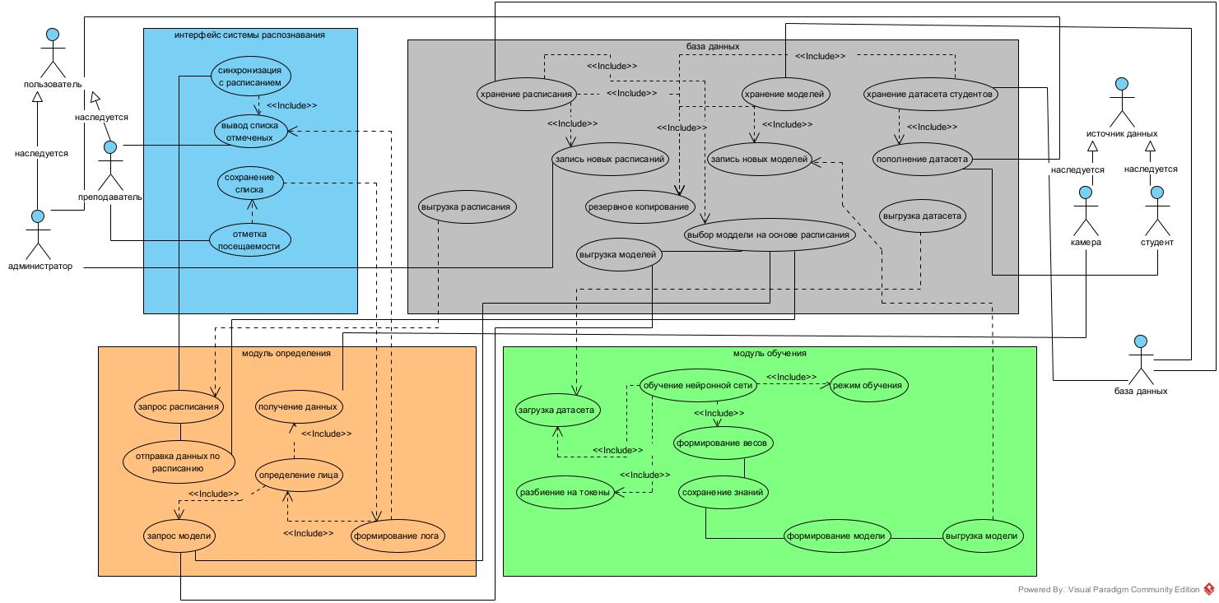
Проектирование системы

Slide 7
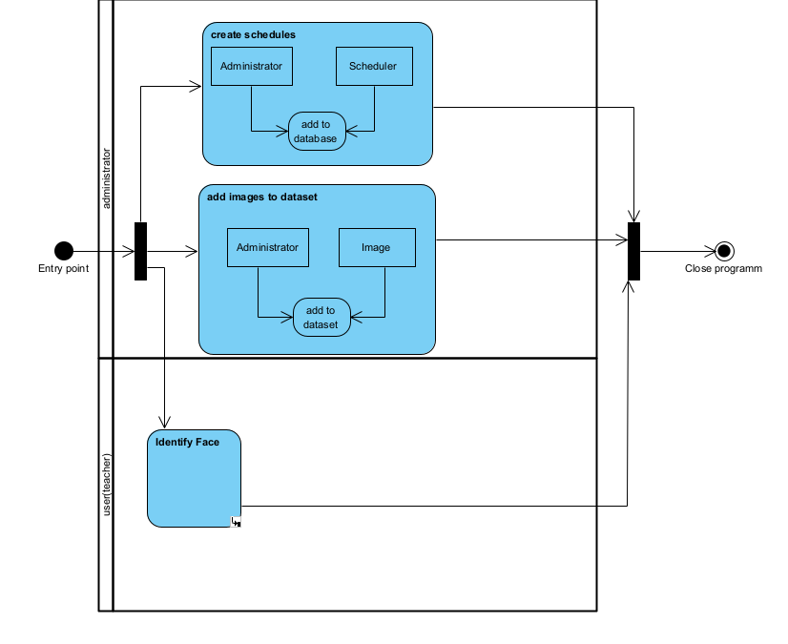

Slide 8


Методы и технологии для разработки

Slide 9
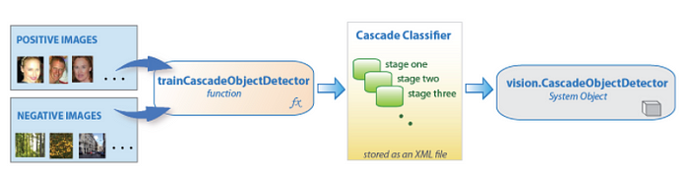
Алгоритм Виола-Джонса
Алгоритм Виолы-Джонса, представленный Полом Виолой и Майклом Джонсом в 2001 году, произвел революцию в распознавании лиц. В нем использовалась концепция Хаар-подобных характеристик и каскадных классификаторов для достижения производительности в режиме реального времени

Slide 10
Алгоритм Виола-Джонса
Классификаторы Хаара - классификаторы, которые использовались в первом детекторе лиц в реальном времени. Классификатор Хаара, или каскадный классификатор Хаара, - это программа машинного обучения для обнаружения объектов, которая идентифицирует объекты на изображениях и видео.

Slide 11
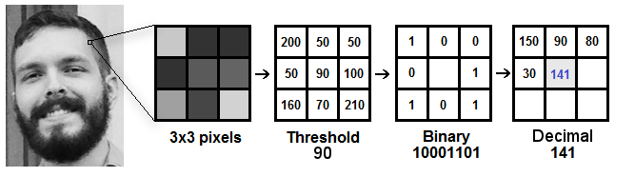
LBPH Алгоритм
Алгоритм Local Binary Patterns Histogram (LBPH) - это широко используемый метод распознавания лиц и анализа текстуры. Впервые он был представлен Тимо Ахоненом, Абденуром Хадидом и Матти Пиетикайненом в 2002 году. Алгоритм LBPH известен своей простотой и эффективностью, особенно в сценариях, когда доступный набор данных невелик.

Slide 12
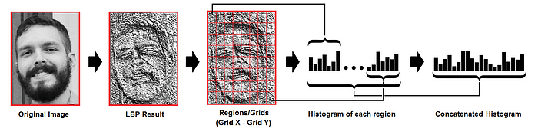
LBPH Алгоритм
Алгоритм LBPH работает с полутоновыми изображениями, улавливая локальную
структуру изображения. Он описывает текстуру данного пикселя, сравнивая его
с соседними и кодируя результат в двоичный шаблон. Затем эти двоичные шаблоны
объединяются в гистограмму, которая отражает общую текстуру изображения.

Slide 13
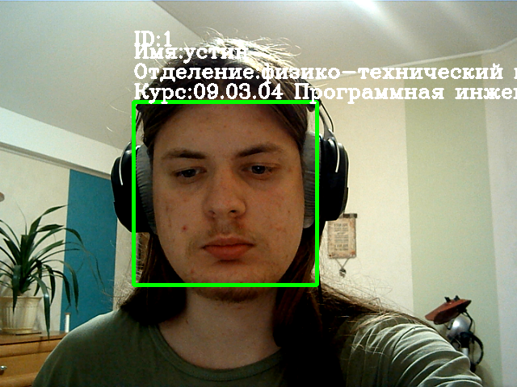
Результат работы алгоритмов

Slide 14
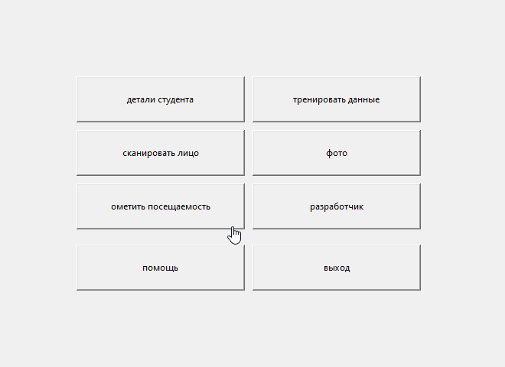
Разработка системы
Главное «меню» системы

Slide 15
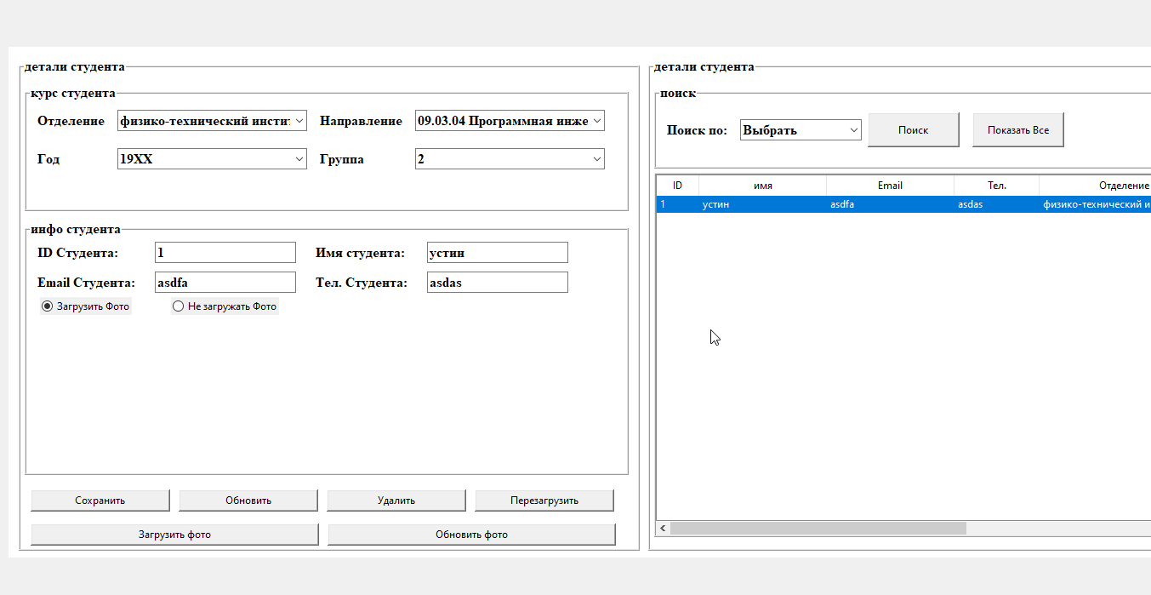
Разработка системы
Форма заполнения данных студента

Slide 16
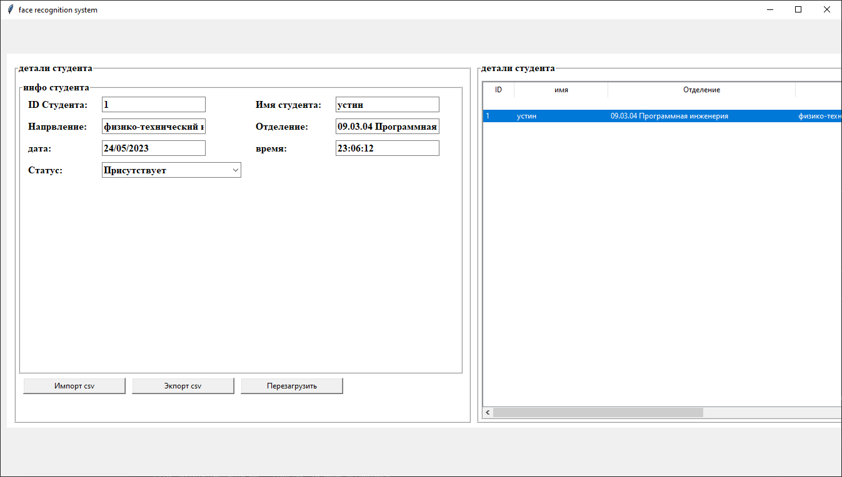
Разработка системы
Окно сохранения данных

Slide 17
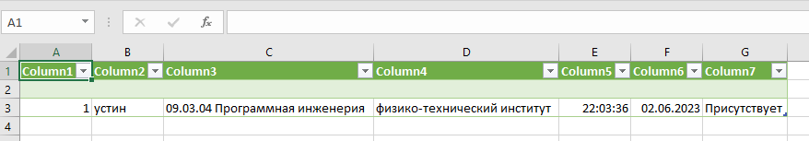
Разработка системы
Результат работы программы

Slide 18
Заключение
Выполнены задачи:
Исследована обширная предметная область машинного зрения, ее особенности задачи, способы применения
Рассмотрены различные методы отслеживания и распознавания объектов
Выбраны оптимальные методы алгоритмы и программное обеспечение для решения поставленной задачи, а именно алгоритмы LBPH и Виола-Джонса, реализующие отслеживание и распознавание лица. Tkinter для построения интерфейса
Выполнено требование сервиса – разработаны uml диаграммы, функциональные и пользовательские требования к сервису
Разработана система и интерфейс позволяющий пользователю отмечать посещаемость студента при помощи машинного зрения

Slide 19
Спасибо за внимание!

